Slide 1
中国毛发健康规范化诊疗中心
项目介绍

Slide 2



国家皮肤与免疫疾病中心的发展和建设规划
任务目标
核心策略
建立健全皮肤健康促进与皮肤疾病诊治全国协作网
开展多中心合作，协同研究
出台指南规范及成果转化应用
推动医疗均质化
科普宣传，提高中国人群皮肤健康意识
以共赢的协同机制和清晰的责权利划分促进各方合作
以开放的理念积极引入“大行业”领域的创新诊疗模式和应用
布局建设皮肤专科公共基础设施，促进学科高效高质发展
建立“皮肤科综合服务体系”支持全国皮肤科发展

Slide 3
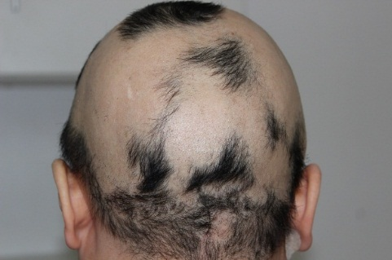
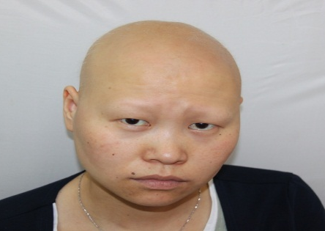
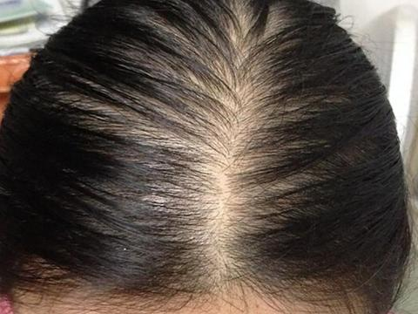
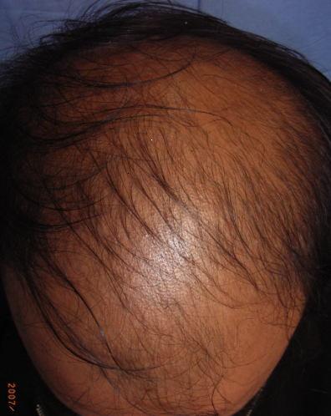
毛发疾病概况
表现多样：斑秃、雄激素性秃发、瘢痕性秃发、白发等
患病率高： 国内第一大病种，2亿多人群
  斑秃：毛囊受免疫系统攻击导致的脱发类型，患病率0.3%-0.5%，400-700万人群
  雄激素性秃发：最常见的脱发类型，患病率男性约20%，女性约6% ，1.7-2亿人群
关注度高：“头等大事”
影响严重：对心理及生活质量
斑秃
雄激素性秃发

Slide 4
建立毛发健康规范化诊疗中心的必要性
我国毛发疾病临床诊治存在的主要问题
全国范围的临床研究数据库及网络缺乏
基础及临床诊治研究不足
缺乏中国循证医学依据的诊疗规范
医疗水平地区差异大，临床成果基层推广应用少
亟需依托国家皮肤与免疫疾病临床医学研究中心，
建立毛发健康规范化诊疗中心

Slide 5
建立毛发健康规范化诊疗中心的意义
促进毛发疾病的规范化治疗(主要是斑秃及雄激素性秃发)，全面提高毛发疾病临床诊疗水平。
目标
数据库
诊疗规范
诊疗水平
建立中国毛发疾病病例数据库用于临床医学研究
开展多中心临床研究，制定诊疗规范及指南，普及标准化诊疗流程
开设学习班，推广先进诊疗技术，全面提高疾病诊疗水平
分中心获益
促进科室建设
提升毛发疾病诊治品牌及知名度
利用全国大数据开展临床研究
建立完整的临床科研体系
区域标杆医院效应吸引更多患者
资源共享，牵头大样本临床研究
以项目带动医教研协调发展
标准化规范化诊疗积淀学术和社会影响力
共享科研平台，提高科研效率

Slide 6




毛发健康规范化诊疗中心组织架构及职责
中央军委后勤保障部
召集和主持中心成员会议
组织制定本中心发展的长、短期计划，安排年度工作计划
有权对中心的组织架构/流程/分工进行决策和调整
毛发健康规范化诊疗中心
主任委员
职权
学术委员会（顾问团）
执行委员会
职责
职责
为中心的发展提供咨询指导
针对重大科研项目进行论证把关。
负责中心及大数据平台的日常运行与完善；
组织实施分中心单位的认证考核。

Slide 7
毛发健康规范化诊疗中心执行委员会成立目的
执
行
委
员
会
确保第一批毛发疾病规范化诊疗中心认证工作高质量完成
深度参与认证单位线上审查与线下核查
进一步提升皮肤科领域学术互动氛围
积极参与由国家皮肤与免疫疾病临床医学研究中心举办的各类学术交流活动
推动毛发疾病规范化诊疗中心项目快速发展
树立标杆，带动毛发疾病规范化诊疗中心在区域的快速推动

Slide 8
毛发健康规范化诊疗中心申请流程
与国家皮肤与免疫临床医学研究中心签订伦理联盟协议且医院承诺全力支持
实时工作评估
1周内
中心申报（在官网注册，并填写中心建设申请）
1周内
符合申报条件
2-3周
中心建设启动（数据库安装及培训，医院启动会，数据库录入）
认证到期，如连续3年维持认证合格，则自动续期3年；
如期间存在维持认证不合格，需重新完成“毛发健康规范化诊疗中心认证”考核
数据填报满3个月
中心认证申报（登陆官网，填写认证申请）
1周内
中心建设考核
诊疗能力考核
均合格
2周内
认证为毛发健康规范化诊疗中心（有效期3年）
连续两次认证不合格暂停中心挂牌
复牌条件：3个月内完成整改，且重新完成“毛发健康规范化诊疗中心”认证
每6个月
维持认证质控考核
3个月内
不合格
合格
整改
维持认证

Slide 9
中心申报条件
中心申报条件
（1）与国家皮肤与免疫临床医学研究中心签订伦理联盟协议
（2）医院承诺全力支持（签订承诺函）
（3）三级公立医院（含皮肤专科医院）
（4）独立的皮肤科门诊
（5）有毛发疾病范化诊疗团队
（6）斑秃及雄激素性秃发患者月均门诊量大于100人
（7）能够提供数据库传输的网络及硬件设备

Slide 10
中心认证要求（试用版）
认证考核条件
中心建设考核
诊疗能力考核
基本条件与资质
毛发规范化治疗与管理
培训与教育
系统治疗患者录入
诊疗结局考核
不良反应记录
患者随访率
生活质量评估率
满分600分，450分以上且所有必须项合格，认定为合格
满分600分，400-500分为普通（M），500分（含）以上为优秀（H）

Slide 11
诊疗中心建设考核三大核心要素
诊疗中心建设考核三大核心要素（试用版）
基本条件与资质（400分）
培训与教育（50分）
毛发健康规范化治疗与管理（150分）
毛发健康规范化诊疗管理团队（40分）
医院对毛发健康规范化诊疗中心的支持（40分）
毛发专病门诊（120分）
随访数据的填报与管理（200分）
医院交流及培训（20分）
参与国家中心发起的会议活动（20分）
毛发疾病患者及家属的健康教育（10分）
毛发健康规范化诊疗内部培训（50分）
毛发健康规范化诊疗考试（100分）

Slide 12
诊疗中心建设评估标准——基本条件与资质 （1）
诊疗中心建设评估标准——基本条件与资质 （1）
条目 | 细则 | 评分标准
毛发健康规范化诊疗管理团队（40分） | 皮肤科有科室以上行政职务的项目牵头人【必备】（10分） | 现场抽查、上传人员资料
 | 毛发专业医生【必备】（10分） | 现场抽查、上传人员资料
 | 专门数据处理员【必备】（10分） | 现场抽查、上传人员资料
 | 专门联络员【必备】（10分） | 现场抽查、上传人员资料
医院对皮肤健康规范化诊疗中心的支持（40分） | 医院领导理解毛发健康规范化诊疗中心建设的意义，为中心建设和发展提供人力、物力、协调等行政支持。并签订医院承诺函以及伦理联盟协议。【必备】（40分） | 上传资料
毛发专病门诊（120分） | 每周有毛发为专业方向的皮肤科医生出诊【必备】（60分） | 现场抽查、上传证明材料
 | 有明确诊断的毛发疾病的患者数【必备】（60分） | <100人/月，0分；100-150人/月，20分；150-200人/月，30分；200-250人/月，40分；250-300人/月，50分；≥300人/月，60分

Slide 13
诊疗中心建设评估标准——基本条件与资质 （2）
诊疗中心建设评估标准——基本条件与资质 （2）
条目 | 细则 | 评分标准
随访数据的填报与管理（200分） | 制定了数据库的管理规范、使用细则及监督管理制度，并有数据的审核 制度，确保数据库的真实、客观、准确【必备】（20分） | 现场抽查
 | 患者的诊断、治疗情况、检测、随访事件等可以溯源【必备】（30分） | 现场抽查
 | 新病例录入数量（80分） | ＜50人/月，0分；≥50人/月，40分；≥70人/月，80分
 | 数据录入模块数据填写完整率（50分） | ＜85%，0分；≥85%，35分；≥95%，50分
 | 数据库上传照片完整率（20分） | ＜80%，0分；≥80%，10分；≥90%，20分

Slide 14
诊疗中心建设评估标准——培训与教育&规范化诊疗与管理
条目 | 细则 | 评分标准
培训与教育（50分） | 组织医院内或院际毛发疾病相关学习交流会（20分） | 上传活动资料
 | 医院代表参与国家中心发起的会议活动（20分） | 上传活动参与凭证等，至少参加2次
 | 有效进行患者及家属健康教育（10分） | 上传资料
规范化诊疗与管理（150分） | 毛发健康规范化诊疗内部培训（50分） | 上传资料
皮肤专业门诊（120分） | 毛发健康规范化诊疗考试（100分） | 上传资料

Slide 15
诊疗能力评估标准
诊疗能力评估标准
条目 | 细则 | 评分标准
患者数量（满分300分） | 有效管理接受治疗的患者数量 | <80人/月，0分；80-100人/月，30分；100-150人/月，50分；150-200人/月，80分；200-250人/月，100分；≥250人/月，150分
 | 有效管理使用靶向药物治疗的患者数量 | <5人/月，0分；5-10人/月，30分；11-15人/月，50分；16-20人/月，80分；21-30人/月，100分；≥30人/月，150分
随访率（满分200分） | 患者1个月随访率，量表完整度 | ＜50%，0分；50%~60%，10分；＞60%~70%，30分；＞70%，50分
 | 患者2个月随访率，量表完整度 | ＜50%，0分；50%~60%，10分；＞60%~70%，30分；＞70%，50分
皮肤专业门诊（120分） | 患者3个月随访率，量表完整度 | ＜50%，0分；50%~60%，10分；＞60%~70%，30分；＞70%，50分
 | 毛发疾病患者生活质量评估率 | ＜40%，0分；40%~50%，10分；＞50%~60%，30分；＞60%，50分
治疗反应随访报告（满分100分） | 不良事件报告 | 无，0分；有，100分

Slide 16
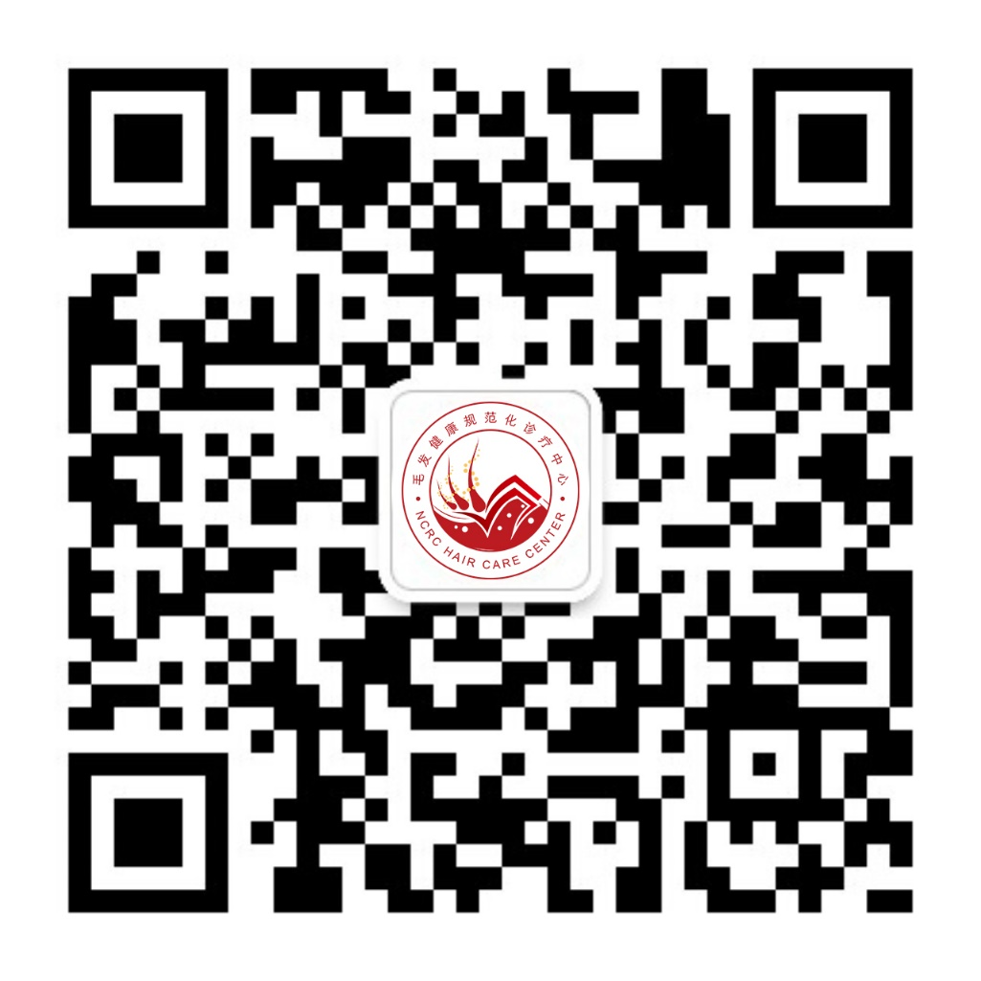
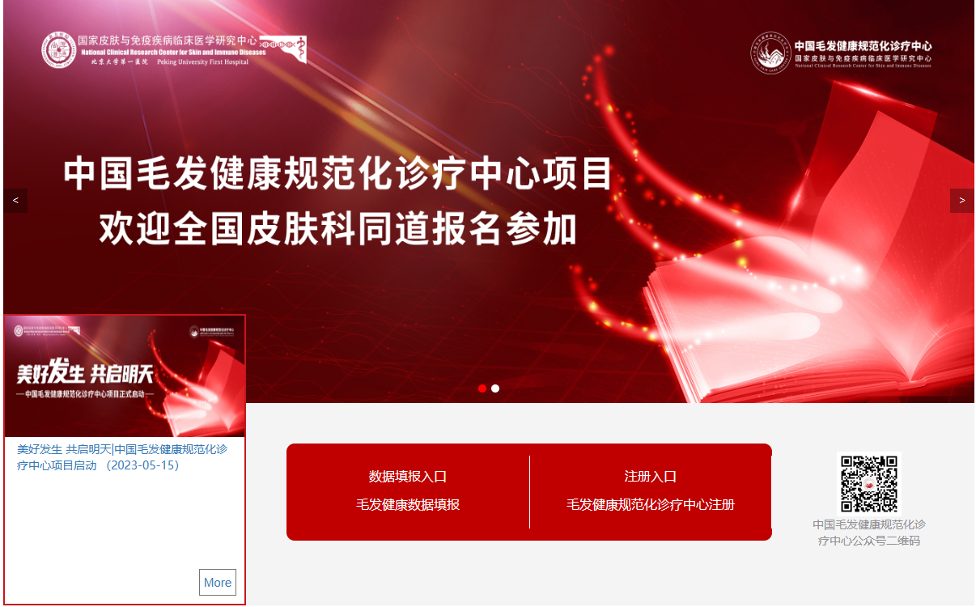
毛发中心公众号、官网信息
公众号二维码，请扫码
官网链接：http://hair.ncrc.org.cn/

Slide 17

期待与各位专家共同助力建设中国毛发健康事业
标志寓意着中心不断推动与传播毛发疾病规范化诊疗观念，
以及促进国民毛发健康生长，共筑健康中国的美好愿景！

